Slide 1
Индивидуальный проект Реализация генератора комбинаторных задач ЕГЭ по информатике на языке JavaScript.
Министерство образования и науки Челябинской области Муниципальное автономное общеобразовательное учреждение «Миасская средняя общеобразовательная школа №16»
Тип проекта: практико-ориентированный
Автор проекта: Велюго Кирилл Олегович,
Ученик 11-В класса МАОУ «МСОШ №16»
Наставник проекта: Горяинов Сергей Игоревич,
учитель информатики
Миасс
2021

Slide 2
Цель проекта
Cоздание генератора комбинаторных задач ЕГЭ на языке JavaScript.

Slide 3

Актуальность проекта
Генератор позволит улучшить навыки решения комбинаторных задач, выявить слабые стороны при решении и уменьшить время, затрачиваемое на решение.
Продукт проектной деятельности будет полезен учащимся, сдающим ЕГЭ по информатике.

Slide 4
Задачи проекта
Для реализации генератора потребовалось выполнить следующие задачи:
Выбор платформы, на которой будет реализован продукт.
Изучить основы языка разметки HTML и каскадных таблиц CSS, ознакомиться с языком программирования JavaScript.
Отобрать ряд комбинаторных задач и проанализировать их решение.
Разработать программный код для генерации текстов задач и ответов на них.
Создать веб-страницу, предоставляющую возможность генерировать комбинаторные задачи.

Slide 5

Выбор платформы
Для этого были выбраны веб-средства.
Их преимущества:
Кроссплатформенность
Простота разработки
Возможность запустить веб-приложение, имея доступ к интернету

Slide 6


Изучение средств веб-разработки
HTML – язык разметки, который позволяет понимать браузеру, как правильно отображать блоки на веб-странице. При загрузке веб-страницы браузер интерпретирует код HTML и выводит на экран пользователя контент. Имеет блочную структуру
CSS – язык иерархических правил, который указывает браузеру, какие стили нужно применить к тому или иному блоку.

Slide 7


Изучение средств веб-разработки
Для упрощения стилизации веб-страницы, а также добавления адаптивности, был изучен фреймворк Materialize, разработанный на основе стилей, применяемых Google.
JavaScript – это интерпретируемый язык высокого уровня, который позволяет добавить интерактивности и логики на веб-страницу.

Slide 8

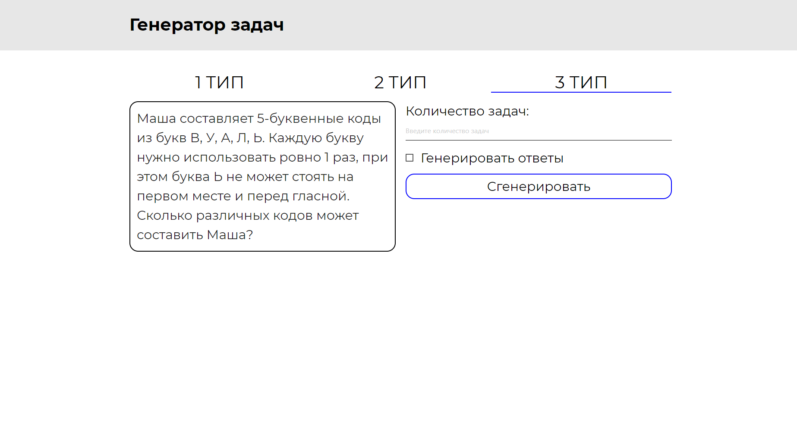
Создание веб-сайта
В результате получился веб-сайт, выглядит подобным образом.

Slide 9
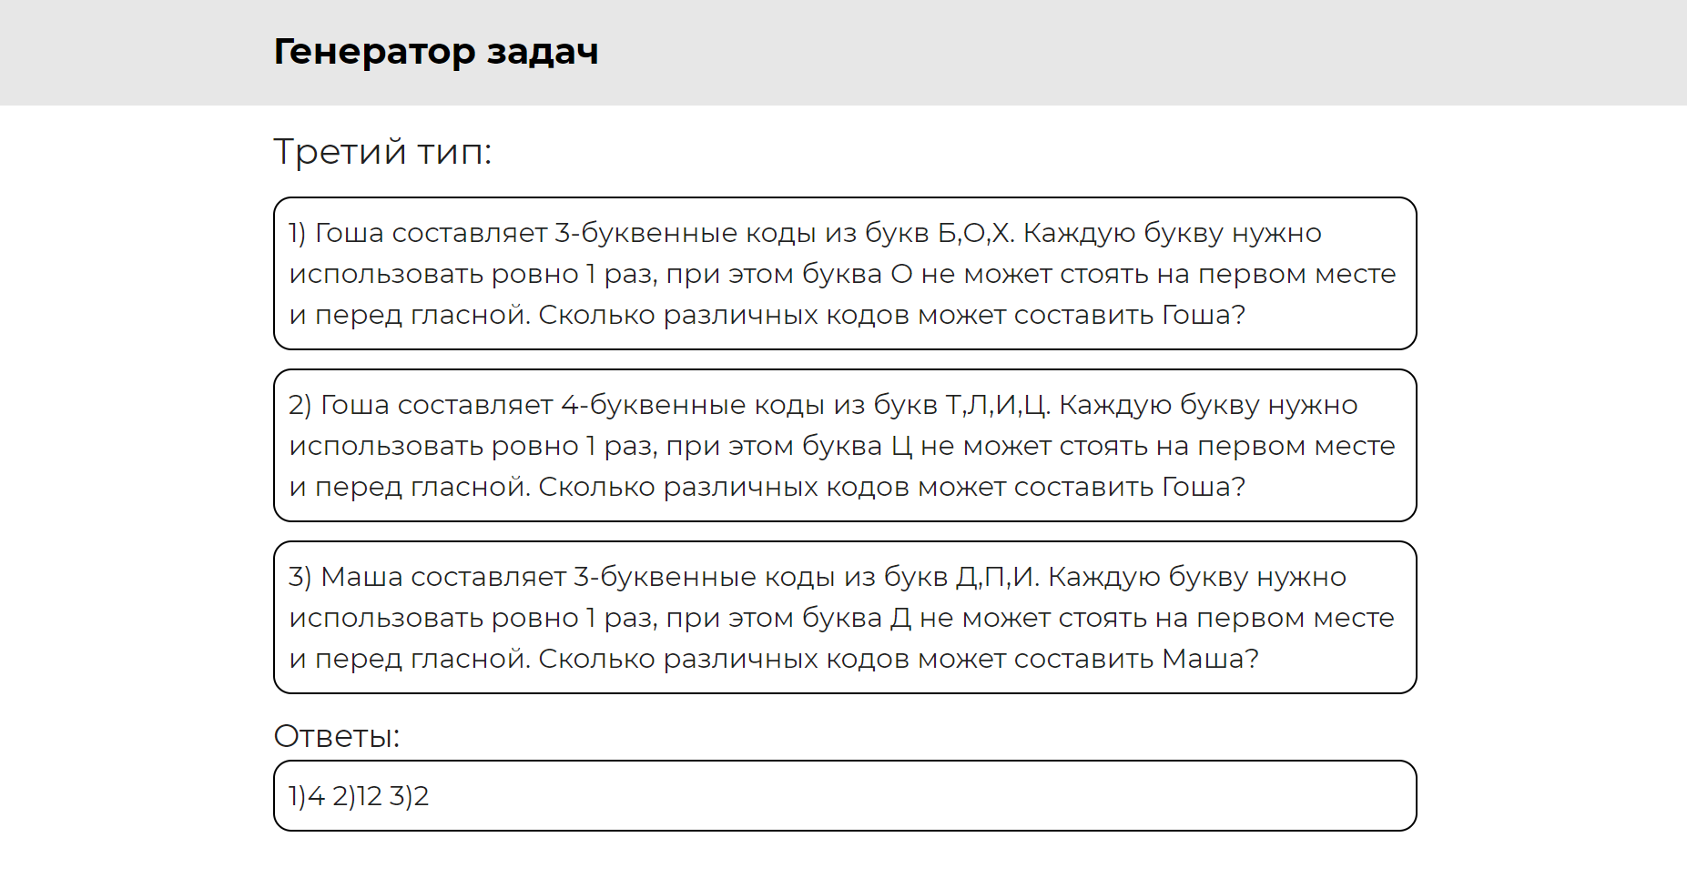
Генерация заданий
После выбора пользователем нужных ему задач, на экран выводятся блоки с сгенерированными заданиями, которые можно проверить с помощью ответов внизу блока соответствующего типа.

Slide 10
Заключение
Веб-сайты имеют огромную популярность в современном мире, они применяются во многих сферах и содержат в себе информацию различного рода.
В результате работы над проектом были приобретены навыки отбора и систематизации нужной информации из множества источников
Удалось ознакомиться со средствами веб-разработки и создать генератор, создающий комбинаторные задачи с ответами, способный упростить подготовку к ЕГЭ по информатике.

Slide 11
Используемые ресурсы
https://kpolyakov.spb.ru/ - Преподавание, наука и жизнь: сайт Константина Полякова.
https://developer.mozilla.org/ru/ - MDN WebDocs

